Slide 1
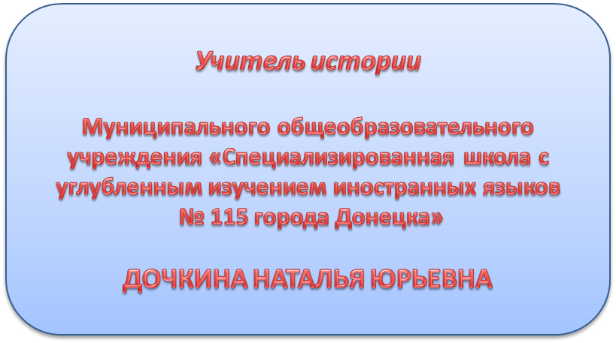
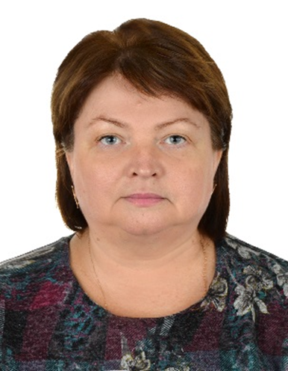

Педагогический стаж работы 26 лет категория высшая преподаю в 6,7,9,11 классах историю и право в 11 классах

Slide 2
Тема педагогического опыта
«Метапредметный урок как средство реализации метапредметных результатов обучения».

Slide 3

Мое педагогическое кредо

Slide 4
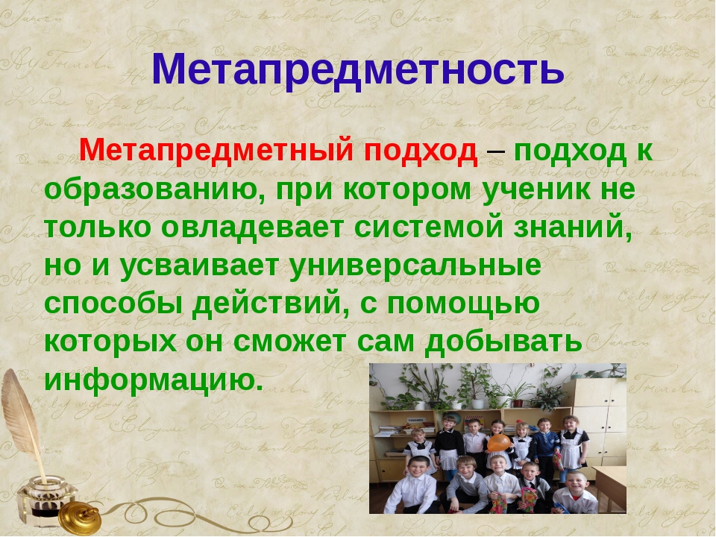

Slide 5


Slide 6
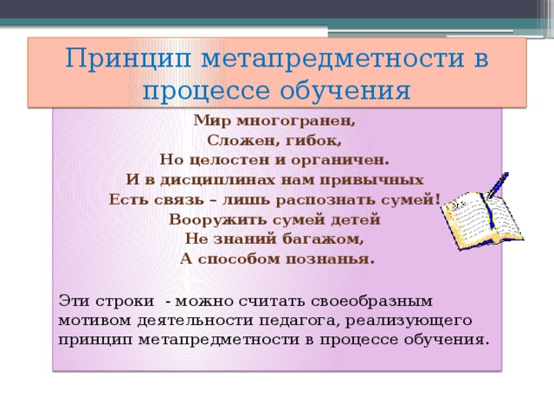

Slide 7
В основе обучения применяю следующие современные педагогические технологии:
«технология интерактивного обучения» - обучение, погруженное в общение, основанное на взаимодействии, получении конкретного опыта, осмыслении его и применении на практике;
«технология проектного обучения» - создаю условия для реализации умений и компетентностей, связанных с планированием работы, разработкой поэтапной программы действий от замысла до готового продукта;
«технология развития критического мышления» - целевое назначение которой, в формировании таких гражданских умений и навыков, как умение вырабатывать своё собственное мнение, осмыслить опыт, логично выстроить цепь доказательств, выразить себя.

Slide 8
Технология опыта
В своей педагогической практике на уроках истории я чаще всего использую такие типы проектов, как информационные, игровые, исследовательские, творческие. Тип проекта зависит от возраста учащихся и темы.

Slide 9
Технология опыта
написать письмо – послание
взять интервью у …..
написать эссе, составить синквейны
Языковые задания
Визуально - предметные задания
Сделать презентации по темам….
Нарисовать плакат, шарж, карикатуру, иллюстрацию по изучаемой теме;…..

Slide 10
ИННОВАЦИЯ ОПЫТА
Основными инновационными методами в образовании являются:
методы проблемного и проектного обучения, исследовательские методы,
модульно - редуктивное обучение,
игровые технологии,
метод мозгового штурма,
метод творческих заданий и т. д.

Slide 11
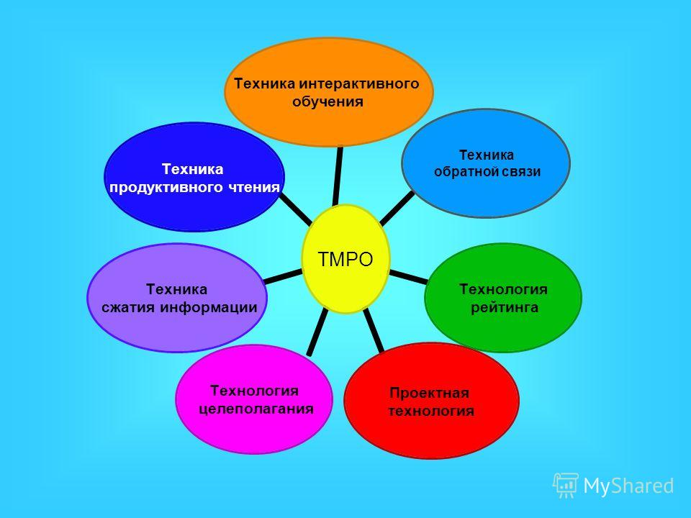

Slide 12
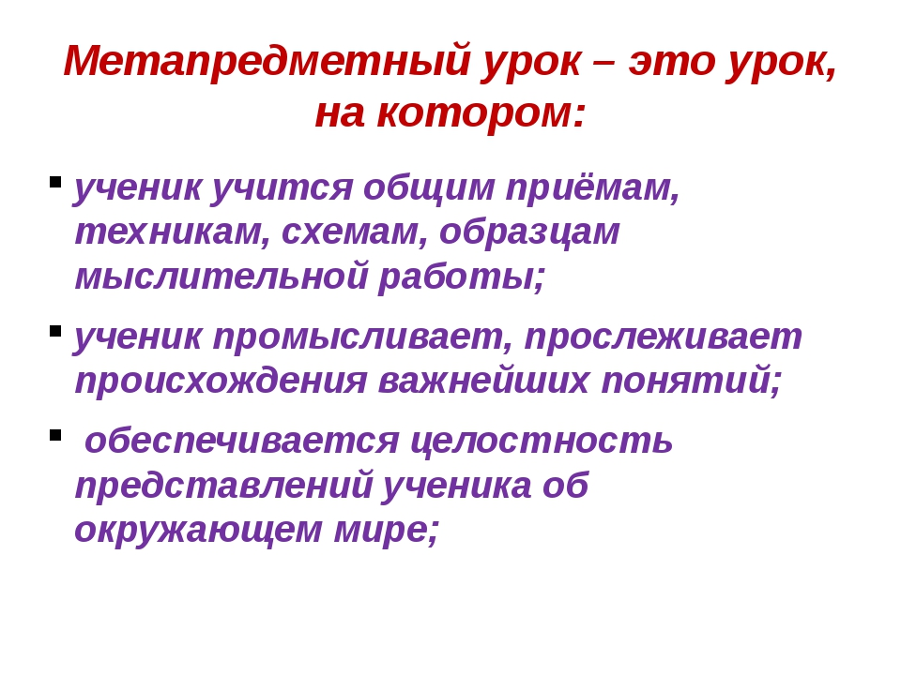

Slide 13
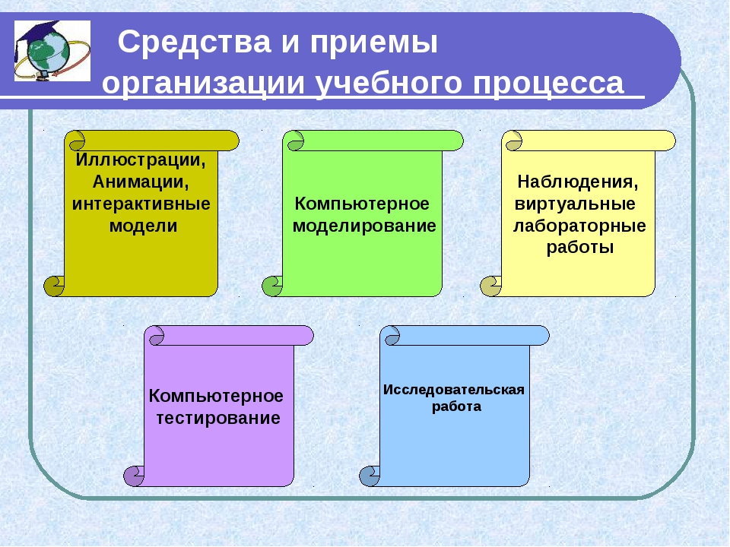

Slide 14
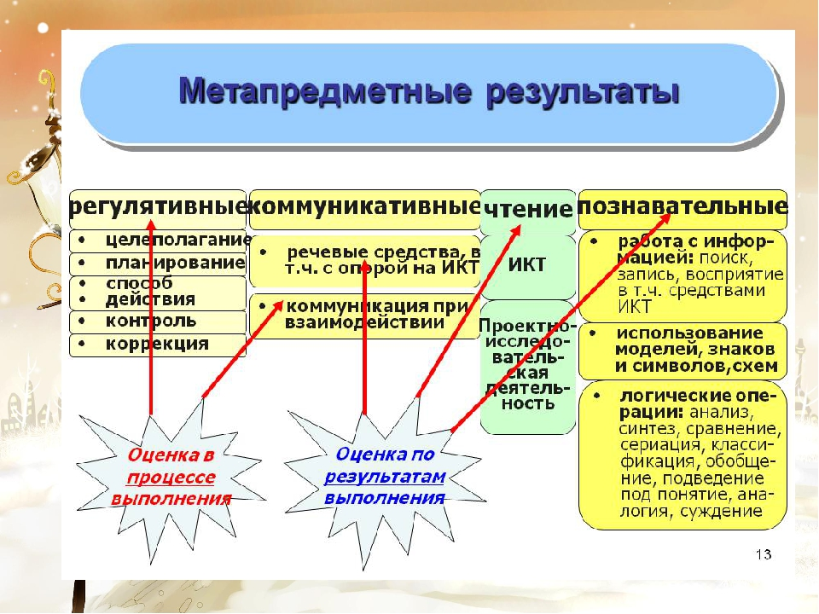

Slide 15
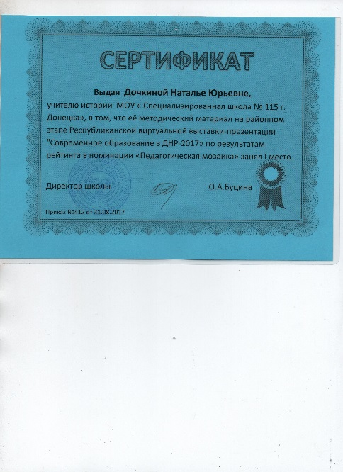
ИНФОРМАЦИЯ О РЕЗУЛЬТАТАХ УЧАСТИЯ ПЕДАГОГА В КОНКУРСАХ ПРОФЕССИОНАЛЬНОГО МАСТЕРСТВА РАЗНЫХ УРОВНЕЙ
2017г. – районный этап виртуальной выставки – презентации «Современное образование в ДНР номинация «Педагогическая мозаика» 1 место

Slide 16
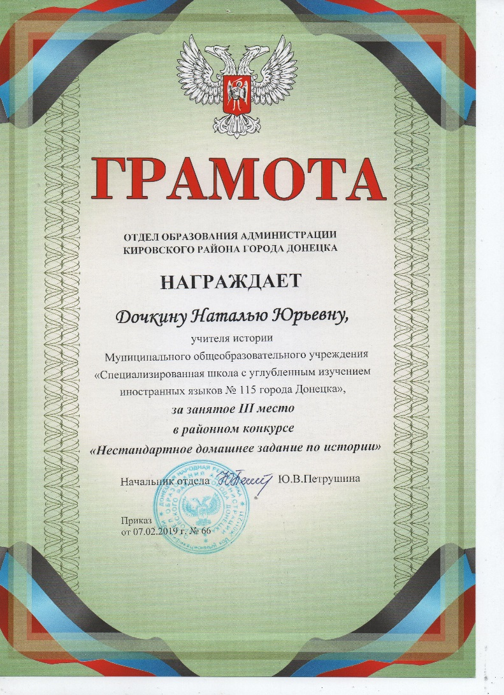
2018 – 2019 уч. год районный конкурс «Нестандартное домашнее задание» III место
Член жюри конкурса

Slide 17
ИНФОРМАЦИЯ О РЕЗУЛЬТАТАХ УЧАСТИЯ ПЕДАГОГА В КОНКУРСАХ ПРОФЕССИОНАЛЬНОГО МАСТЕРСТВА РАЗНЫХ УРОВНЕЙ
2018 – 19г. (25 марта) районный конкурс
«Это земля твоя и моя» - участие
Октябрь 2020 г Республиканский конкурс
«Методический шедевр» участие

Slide 18
УЧАСТИЕ В СЕМИНАРАХ, КОНФЕРЕНЦИЯХ, В СОСТАВЕ ЖЮРИ, ЭКСПЕРТНОЙ ГРУППЫ
Август 2017 выступала на августовской конференции «Качественное образование через современные эффективные педагогические формы и методы практического контроля и учета знаний на уроках истории»
Октябрь 2017г районный мастер – класс «Технология «cast-study» участник
Октябрь 2018 г Межрайонная научно – практическая конференция по музейной педагогике «Связь времен» - участие

Slide 19
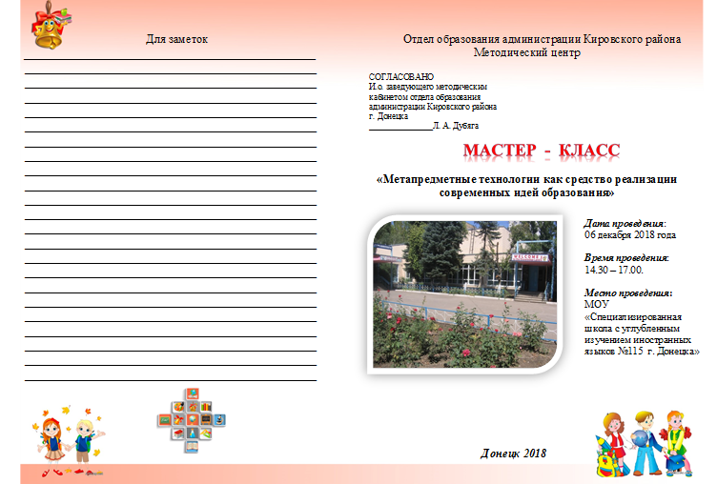
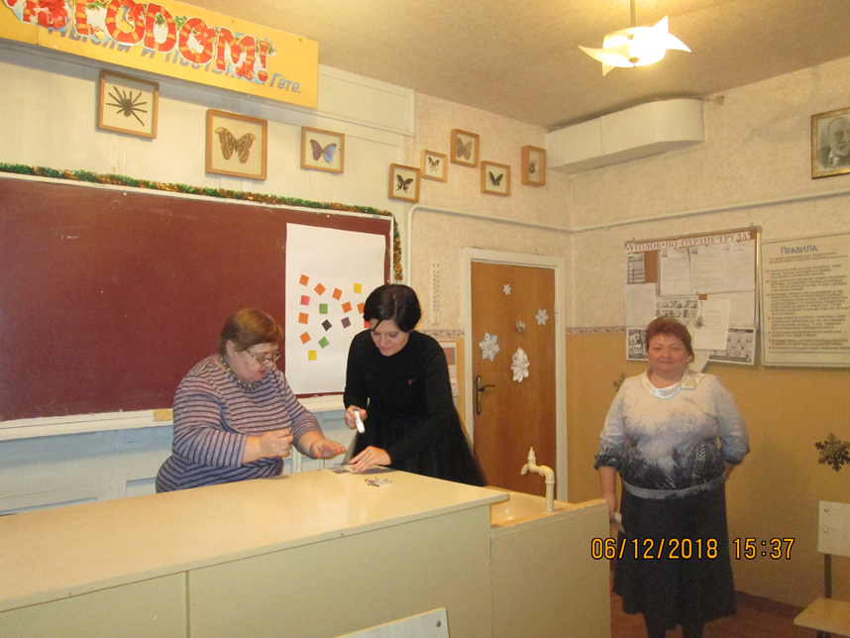
2018 – 2019 провела Мастер класс (декабрь 2018) «Метапредметные технологии как средство реализации современных идей образования»

Slide 20
УЧАСТИЕ В СЕМИНАРАХ, КОНФЕРЕНЦИЯХ, В СОСТАВЕ ЖЮРИ, ЭКСПЕРТНОЙ ГРУППЫ
Январь 2019 г. – выступление на районном семинаре «Из опыта работы подготовка учащихся к ГИА»
Февраль 2020 – «Основные формы и методы преподавания общественных дисциплин правоведения и обществознания»
выступала Дочкина Н.Ю.
Декабрь 2019 г. Выступила районный семинар «Развитие творческих способностей и активной познавательной деятельности учащихся на уроках истории»

Slide 21
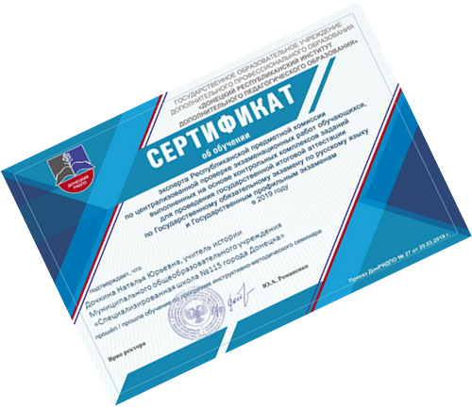
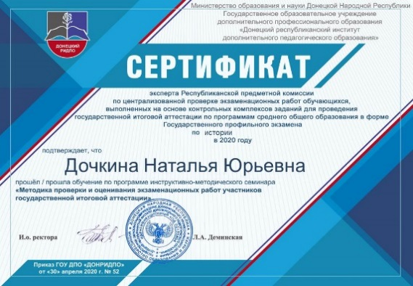
УЧАСТИЕ В СЕМИНАРАХ, КОНФЕРЕНЦИЯХ, В СОСТАВЕ ЖЮРИ, ЭКСПЕРТНОЙ ГРУППЫ
2017 - 2020 г постоянный член комиссии по проверке ГИА,
2016 – 2019 гг. – член жюри по проверке районной олимпиады

Slide 22
УЧАСТИЕ в творческих группах
дек.2016 – работа в творческой группе по составлению экзаменационных заданий 7 класс
2017 -2018уч год участие в группе учителей по апробации и внедрению эксперимента по теме: «Метапредметный урок как средство реализации метапредметных результатов обучения в рамках нового поколения ГОС»
2017 – 2018 – 2019 – 2020 – 2021уч год руководитель районной творческой группы «Школа молодого учителя»
2016 - 2019г руководитель педагогической практики студентов ДонНУ

Slide 23
ИНФОРМАЦИЯ о результатах участия учащихся в предметных олимпиадах, других альтернативных конкурсах за аттестационный период
Районные олимпиады
МАН район
2016 -2017уч. г Холоша А I место
2017 -2018 уч.г. Холоша А. II место
2018 – 2019 уч. г Холоша А. III место
2019 – 2020 уч.г Москаленко А. III место
2016 – 2017 уч год Таразанова К. I место - Республика 4 место
Просандеева Д. III место
2017 – 2018 уч. Год Капустина Е. II место
Егорченков Р. II место Холоша А. – II место

Slide 24
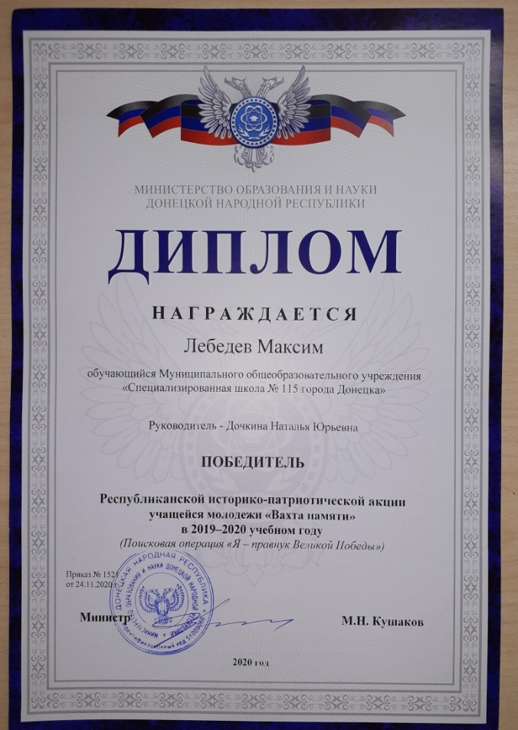
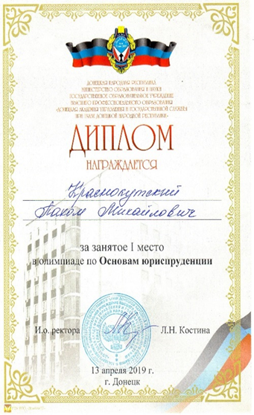
2019- олимпиада по праву ГОУ ВПО «Донецкая Академия Управления и Государственной службы при Главе ДНР»
2019 – 2020 уч. год Республиканская историко – патриотическая акция учащейся молодежи «Вахта памяти» Лебедев М. - Диплом
Апрель 2019 – Краснокутский Пахом I место

Slide 25
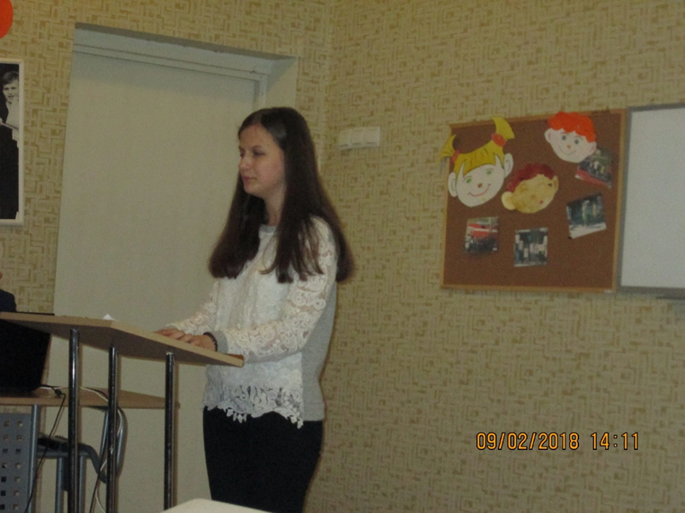
2018 – 2019 уч год Городской конкурс (районный этап) творческих работ посвященный 150 – летию основания города Донецка «Родной город: экскурсия в прошлое» Холоша А. II место район

Slide 26
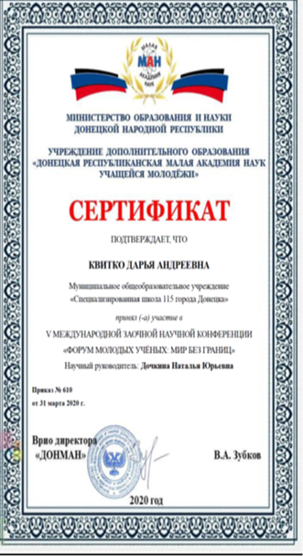
2019 – 2020 уч. год
V международной заочной конференции
«Форум молодых ученых: мир без границ» в рамках международного
научного форума Донецкой Народной Республики «Инновационные перспективы Донбасса»
Квитко Д сертификат
(печатная работа)

Slide 27
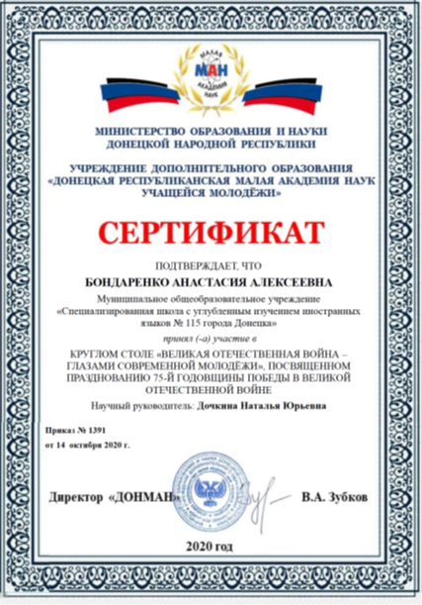
2020 – 2021уч. год
Круглый стол «Великая Отечественная война – глазами современной молодежи» Бондаренко А сертификат (печатная работа)

Slide 28

Декабрь 2020г - 32 участника (площадка) Федеральный проект Молодёжного парламента при Государственной Думе «Большая история» Международная Акция «Тест по истории Вов»

Slide 29
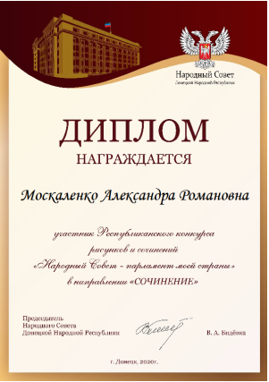
Ноябрь 2020 г Республиканский конкурс рисунков и сочинений «Народный Совет- Парламент моей страны» Москаленко А. – ДИПЛОМ участника

Slide 30
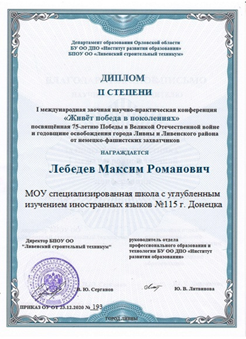
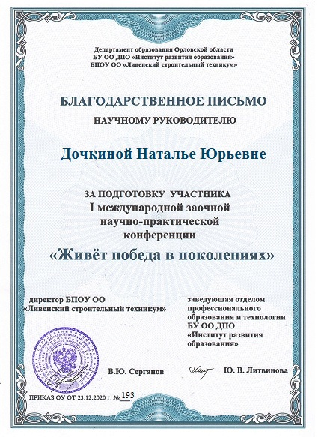
Участие учащихся
Ноябрь – декабрь 2020г - 1 международная заочная научно – практическая конференция «Живет победа в поколениях» (Департамент образования Орловской области БПОУ ОО «Ливенский строительный техникум» Лебедев Максим ДИПЛОМ II степени

Slide 31
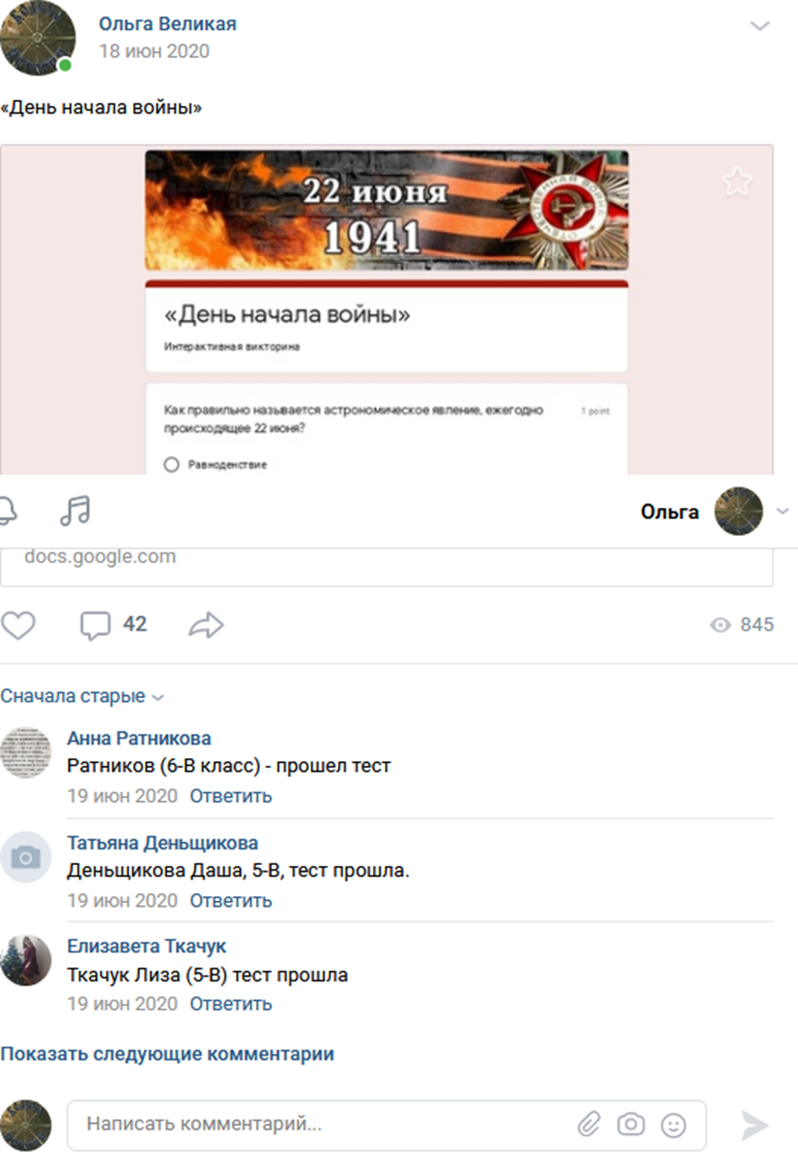
Участников 78 учащихся школы с 5 по 10 класс
Декабрь 2020г
УДО Донецкая республиканская Малая Академия Наук учащейся молодежи VI международная заочная научная конференция «Форум молодых ученых: мир без границ», приуроченную ко Дню народного единства – Подобед Н.

Slide 32
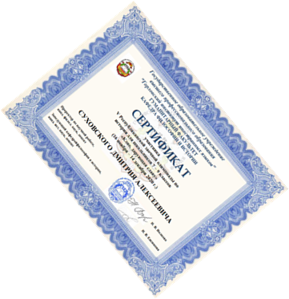
Участие учащихся в конкурсах и олимпиадах
Декабрь 2020 Олимпиада «Клио» Горловский институт иностранных языков» 14 участников – сертификаты
Декабрь 2020 Олимпиада при Министерстве Луганской Народной Республике и Международная академия наук педагогического образования Роенко К.

Slide 33
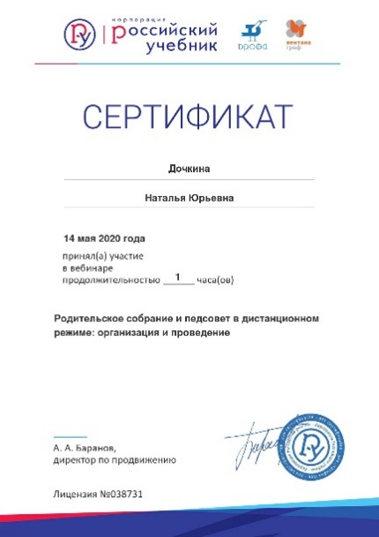
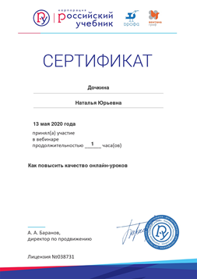
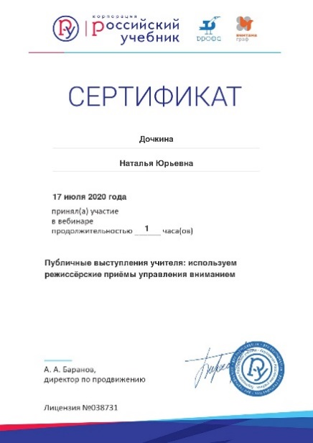

Участие в вебинарах

Slide 34

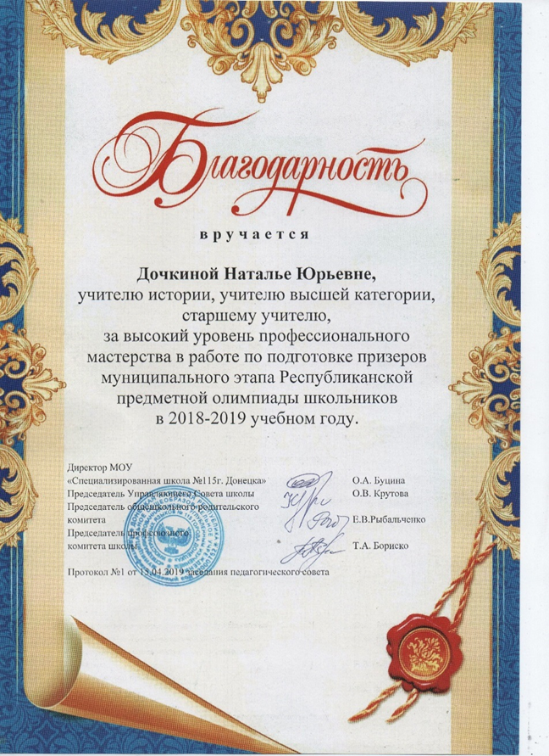
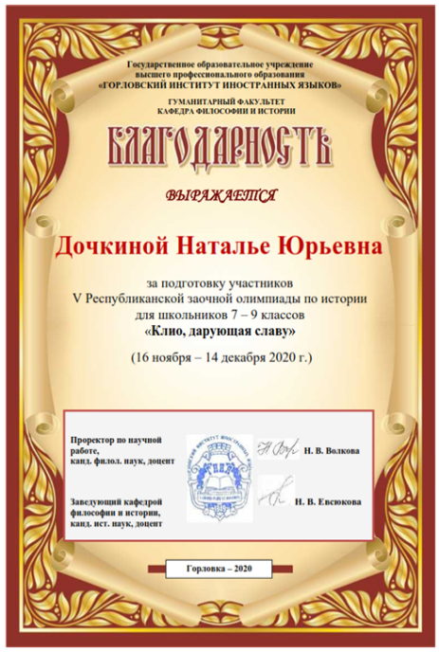
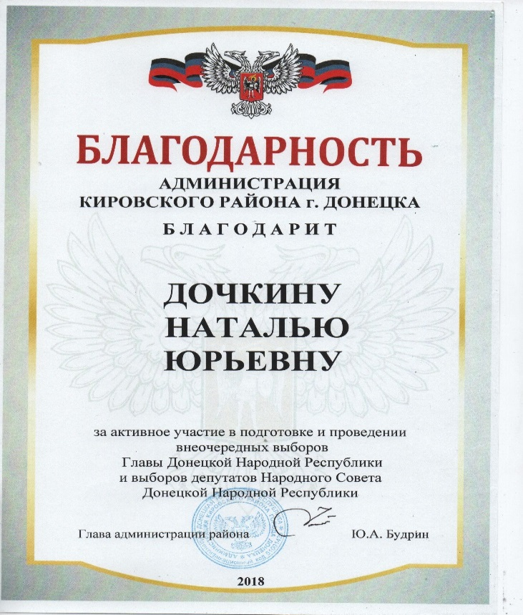
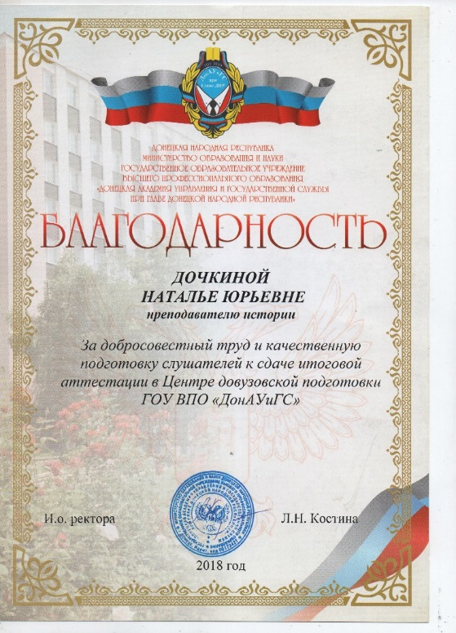
БЛАГОДАРНОСТИ

Slide 35
Хочу пожелать своим коллегам успехов в нашей трудной и такой нужной работе!!!

